Slide 1
ИСПОЛНИТЕЛЬ: ВОЙТЕНКО Ю.В.
СТУДЕНТ С8504 ГРУППЫ
РУКОВОДИТЕЛЬ: АНТОНОВА Е.И. К.Т.Н., ДОЦЕНТ КАФЕДРЫ ПММУПО
Тема дипломной работы:
«Разработка экспертной системы анализа таможенных рисков»

Slide 2
АКТУАЛЬНОСТЬ
повышение эффективности таможенных процедур.
совершенствование таможенного регулирования в России.

Slide 3
ЦЕЛЬ ДИПЛОМНОЙ РАБОТЫ:
Разработать и реализовать экспертную систему анализа таможенных рисков.

Slide 4
ЗАДАЧИ
изучить основные понятия риск-анализа и предметной области «Таможенный контроль»;
провести анализ зарубежного и отечественного опыта применения систем управления рисками
провести анализ предметной области «Таможенный контроль» и разработать её формальную модель;
разработать проект экспертной системы анализа таможенных рисков;
реализовать экспертную систему анализа таможенных рисков;
провести тестирование созданной системы.
44<number>

Slide 5
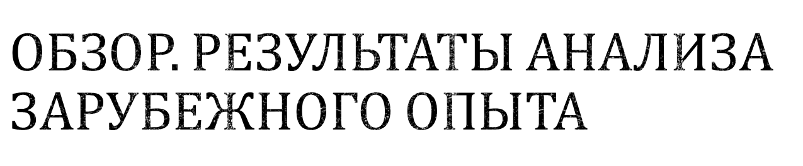
Процесс управления риском содержит все описанные этапы
СУР основаны на профилях риска
Процесс внедрения СУР в таможенные органы происходил продолжительное время
Фактическому досмотру в зарубежных странах с системами управления рисками подлежат около 6-8% товарных партий
Эффективность таможенного контроля продолжает совершенствоваться за счет автоматизации
Notes:
Анализ зарубежного опыта показал, что
Процесс управления риском содержит все описанные этапы, т.е. идентификацию рисков, анализ и оценку риска, воздействие на риск, контроль и мониторинг результатов. Особое внимание уделено последнему этапу, контроль и мониторинг позволяет контролировать качество и совершенствовать и дорабатывать СУР.
СУР основаны на профилях риска
Процесс внедрения СУР в таможенные органы происходил продолжительное время, например в США на это ушло более 20 лет
Фактическому досмотру в зарубежных странах с системами управления рисками подлежат около 6-8% товарных партий, что позволяет обеспечивать необходимый таможенный контроль и упрощает таможенные процедуры в этих странах. Для сравнения в России на данный момент подлежат таможенному досмотру 60-65% объема всех товарных партий.
Эффективность таможенного контроля продолжает совершенствоваться за счет автоматизации: это использование автоматизированных систем управления рисками, это использование электронного декларирования с предварительным информированием в комплексе с системой управления рисками, позволяет не задерживать участника ВЭД при прибытии. США и Австралия являются самыми передовыми странами по автоматизации в области таможенного дела: в автоматическом режиме оформляется около 98% деклараций и скорость принятия решения исчисляется секундами.

Slide 6
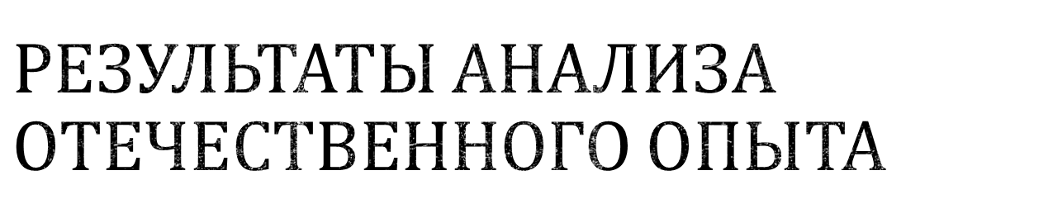
разработана нормативно-правовая база СУР
СУР основаны на профилях риска
процесс управления риском содержит все описанные этапы
в России на данный момент таможенному досмотру подлежат 60-65% объема всех товарных партий.
плохая проработанность существующих профилей рисков
отсутствует обратная связь по результатам применяемых мер по минимизации рисков
Notes:
Анализ отечественного опыта показал, что
В Российской Федерации уже разработана нормативно-правовая база, регламентирующая применение системы управления рисками и реализующая принципы Киотской конвенции. Отечественная СУР во многом ориентирована на международные стандарты, в её основе лежат профили рисков и сам процесс управления рисков такой же как в других странах.
в России на данный момент таможенному осмотру подлежат 60-65% объема всех товарных партий, ввозимых в страну, что существенно больше, чем в зарубежных странах, но учитывая то, что система управления рисками в России введена сравнительно недавно, наблюдается положительная динамика если брать во внимание, что до внедрения системы управления рисками эта цифра составляла 90-95%.
Сейчас в России практически 90% импорта попадает под действие профилей рисков или охвачено ими. Такой большой показатель говорит о плохой проработанности существующих профилей рисков, неполном или слишком обобщенном анализе сведений из таможенных баз данных, например, в итальянской системе имеется порядка 3000 профилей, России же действует только 174 профиля.
Также отсутствует обратная связь по результатам применяемых мер по минимизации рисков, что приводит к невозможности оценить их эффективность, принимать решения об актуализации или отмене профилей рисков.

Slide 7

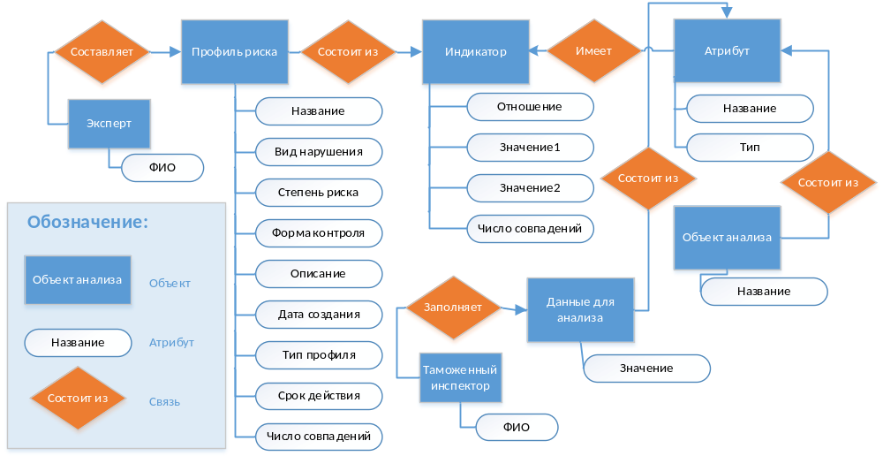

Slide 8
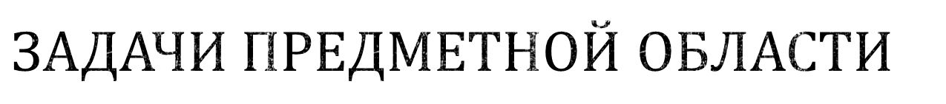
Таможенный инспектор:
определение возможных рисков;
оценка риска;
выбор достаточной формы таможенного контроля.
Эксперт:
составление профилей риска;
последующий анализ применения профилей риска.

Slide 9
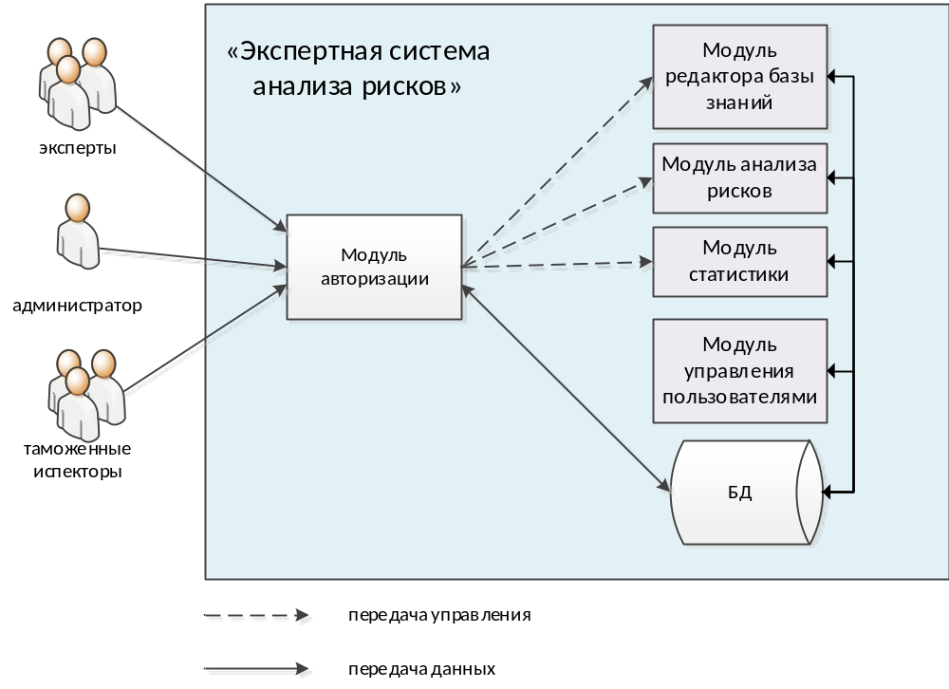
АРХИТЕКТУРНО-КОНТЕКСТНАЯ ДИАГРАММА

Slide 10
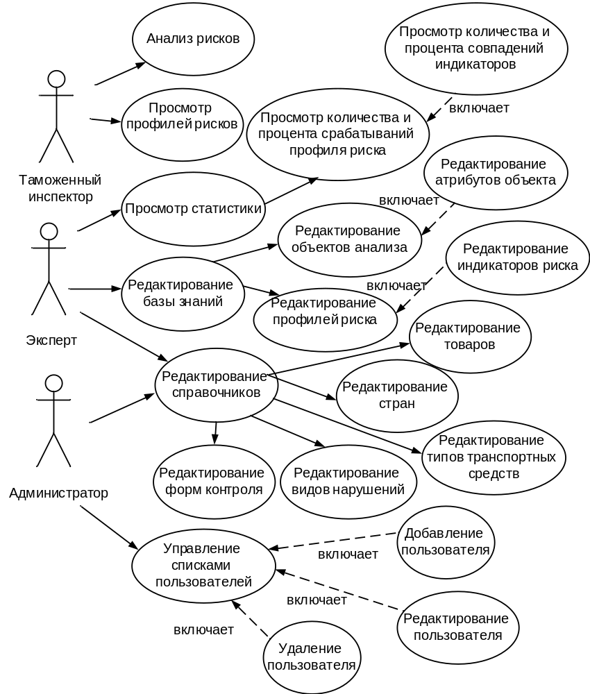

Slide 11

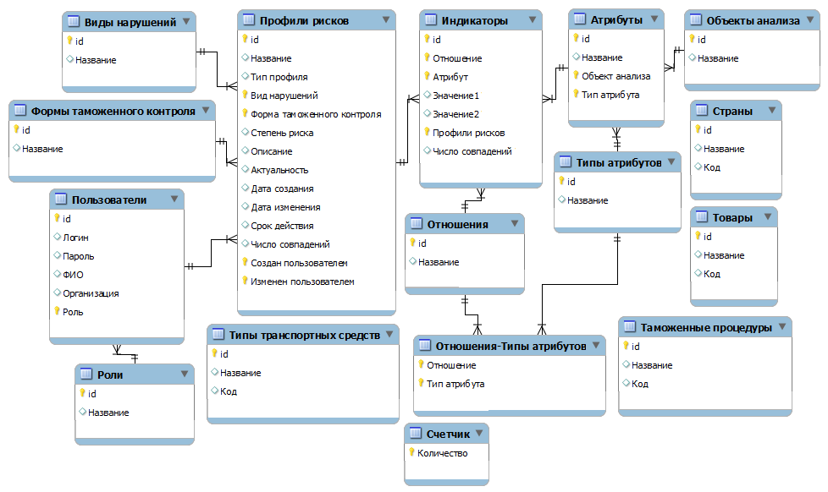

Slide 12

Средства реализации
фреймворк Grails 2.1
Язык программирования Groovy
Сервер MySQL 5.5
библиотека jQuery.
Инструменты разработки
IntelliJ IDEA 12.1

Slide 13

Автоматизированное тестирование
Количество: 74 теста
Процент пройденных: 100%
Ручное тестирование
Количество: 35 тестов (120 тестовых ситуаций)
Процент пройденных: 100%

Slide 14
РЕЗУЛЬТАТЫ ДИПЛОМНОЙ РАБОТЫ
проведен обзор основных понятий риск-анализа и предметной области «Таможенный контроль»;
проведен анализ зарубежного и отечественного опыта применения систем управления рисками
проведен анализ предметной области «Таможенный контроль» и разработать её формальную модель;
разработан проект экспертной системы анализа таможенных рисков;
реализована экспертная система анализа таможенных рисков;
проведено тестирование созданной системы.

